Slide 1
Ahoj šestečko,
čeká nás další hodina zeměpisu. Doufám, že na ní budete dobře připravení. Posílám vám prezentaci, kterou si projděte a společně si o ni popovídáme ve čtvrtek

Slide 2
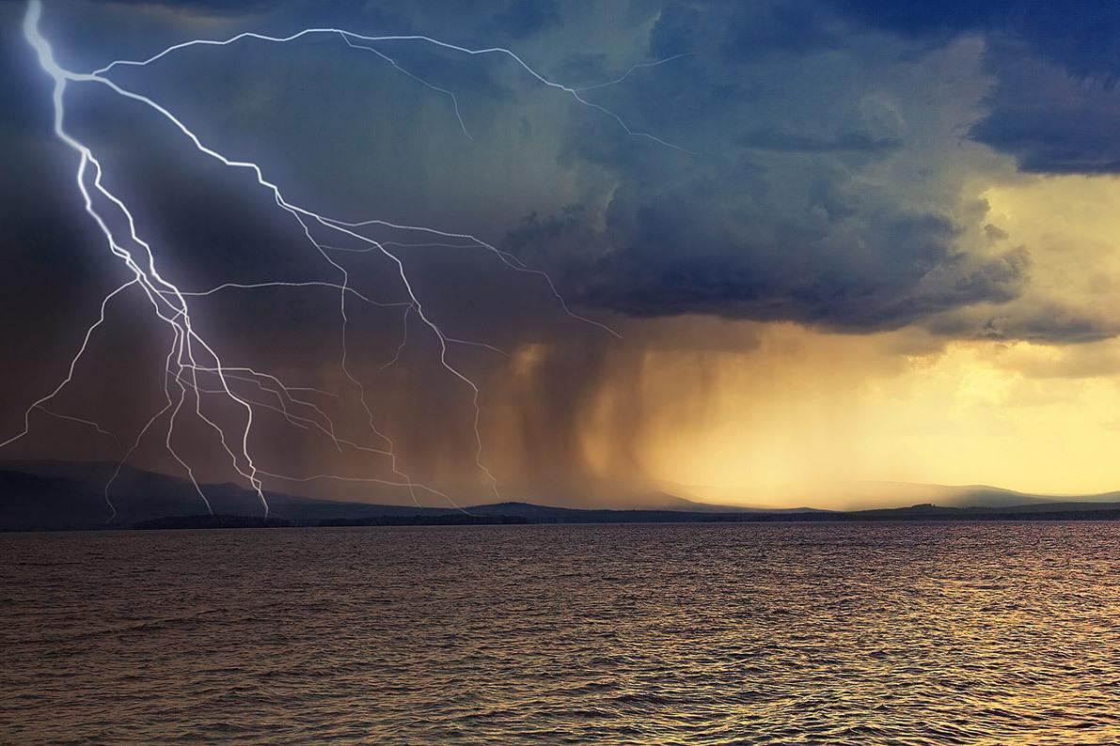
Počasí
Vytvořil: Mgr. Jan Řezníček

Slide 3
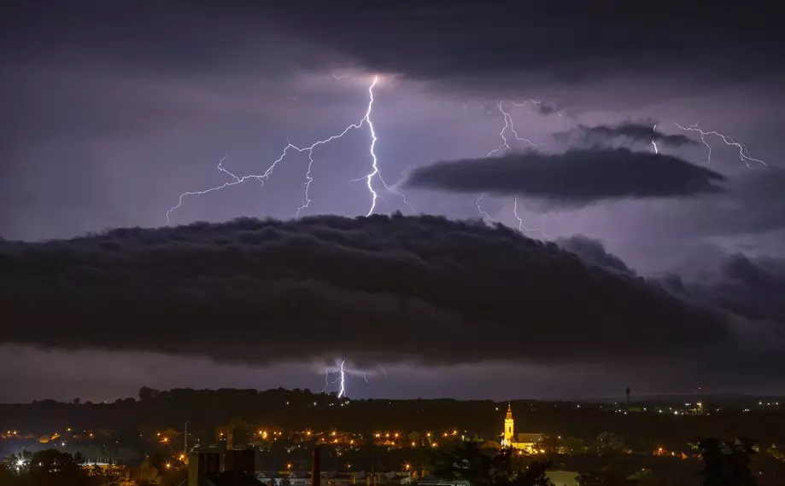
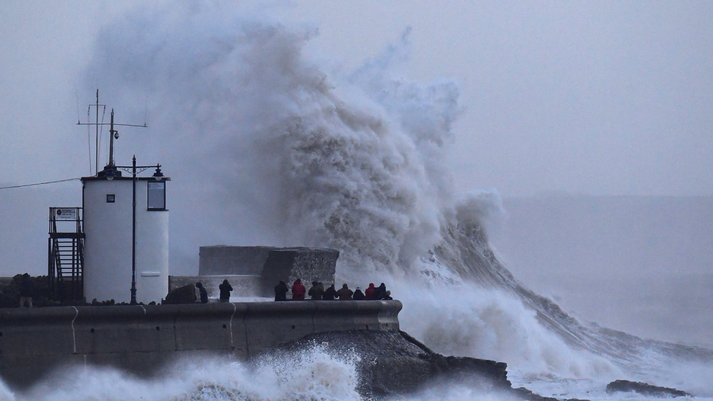
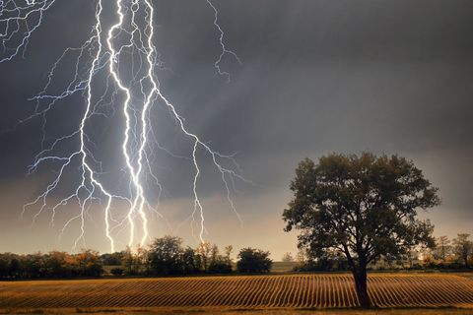
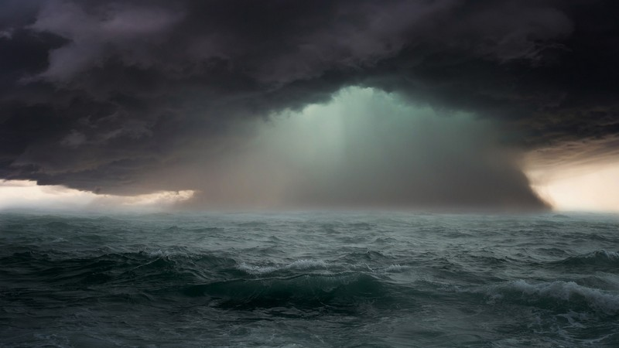
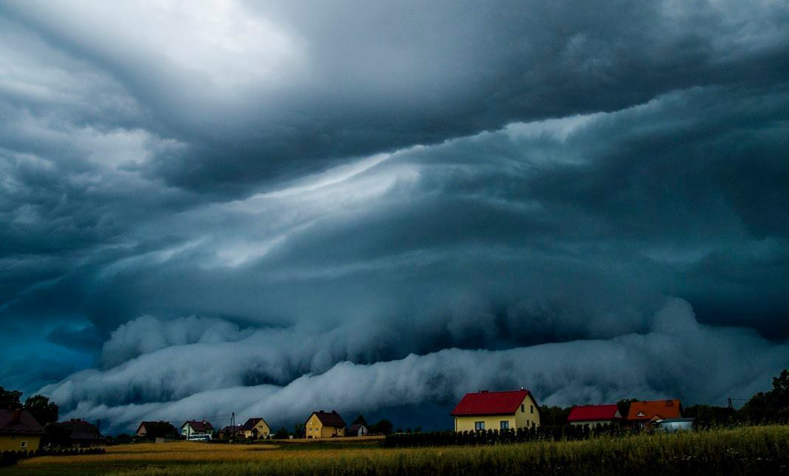
Počasí je okamžitý stav ovzduší a vzniká v troposféře
počasím se zabývá meteorologie
sleduje teplotu ovzduší, oblačnost, atmosférické srážky, tlak v atmosféře, vítr…
Výše uvedené jevy charakterizují počasí a říkáme jim meteorologické děje

Slide 4
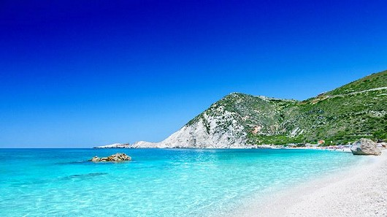
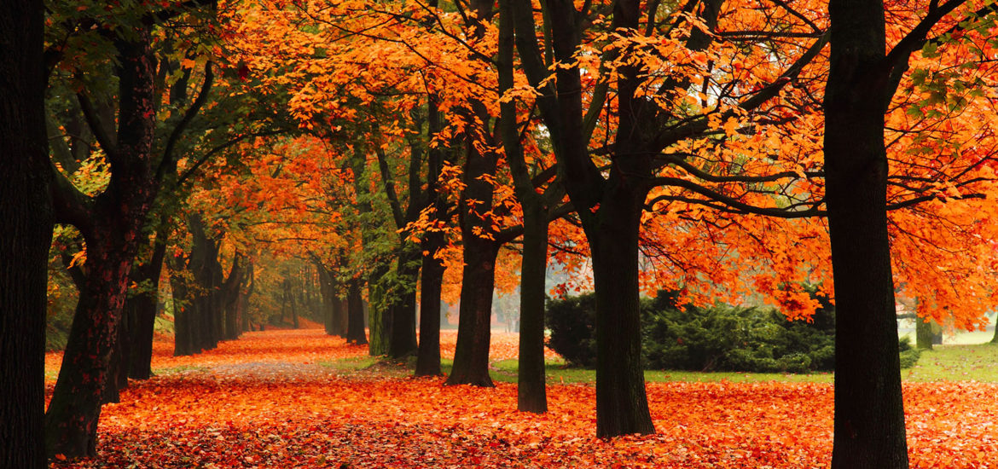
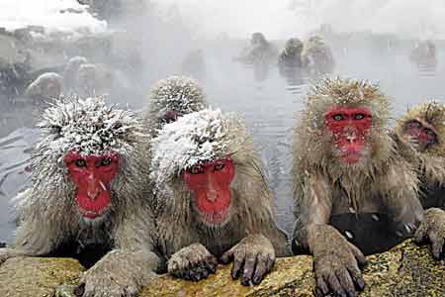
Teplota vzduchu
Měří se ve stupních Celsia ( ºC) v USA se používají jednotky Fahrenheita
teplota je velice proměnlivá
mění se v průběhu hodin, dne, ročních období
charakteristika teploty na určitém místě se provádí tzv. průměrnou teplotou
nevyšší naměřená teplota – Lybie (afrika) +58 ºC
nejnižší naměřená hodnota – stanice Vostok (Antarktida) – 89ºC

Slide 5
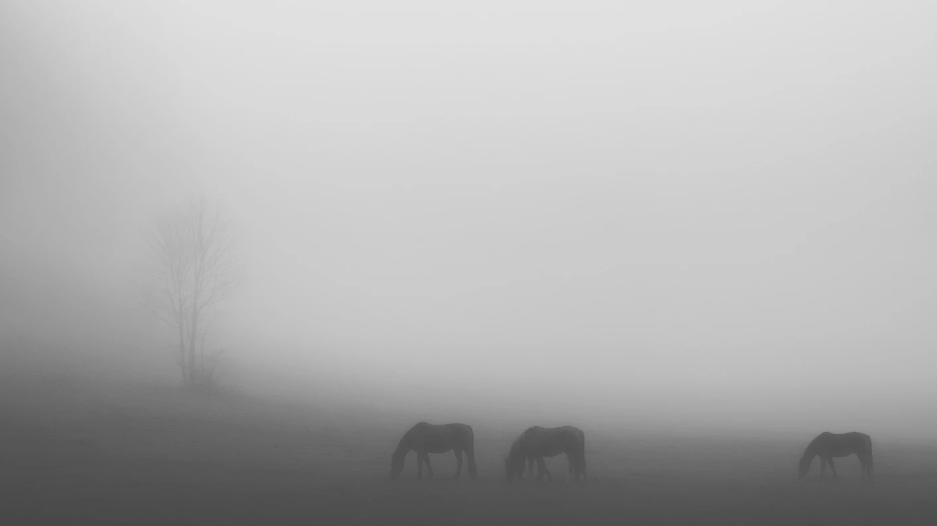
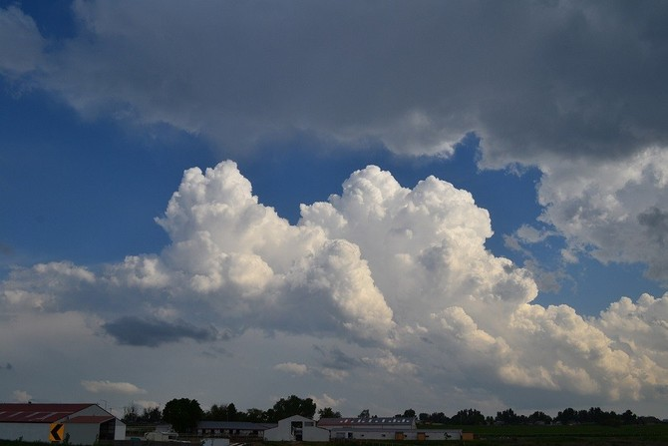
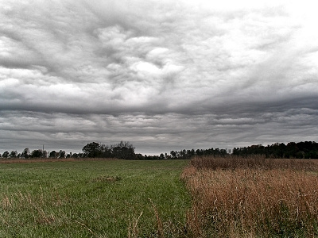
Kupovitá oblačnost
Mlha
Oblačnost
Vzniká nahromaděním vodní páry v troposféře.
Rozlišujeme:
a) kupovitou oblačnost – má “květákovitý“ tvar, vyskytuje se za teplého letního počasí – vzniká z něj bouřkový mrak
b) slohovitou oblačnost – je nenápadná, je tvořena jednolitou šedivou pokrývkou – přináší méně vydatné, ale déle trvající srážky
Mlha – je podobná mraku, vyskytuje se v blízkosti zemského povrchu, vznáší se v ovzduší, je tvořena nahromaděnými neviditelnými, velmi lehkými kapičkami
Slohovitá oblačnost

Slide 6
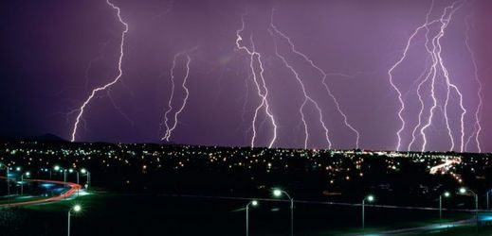
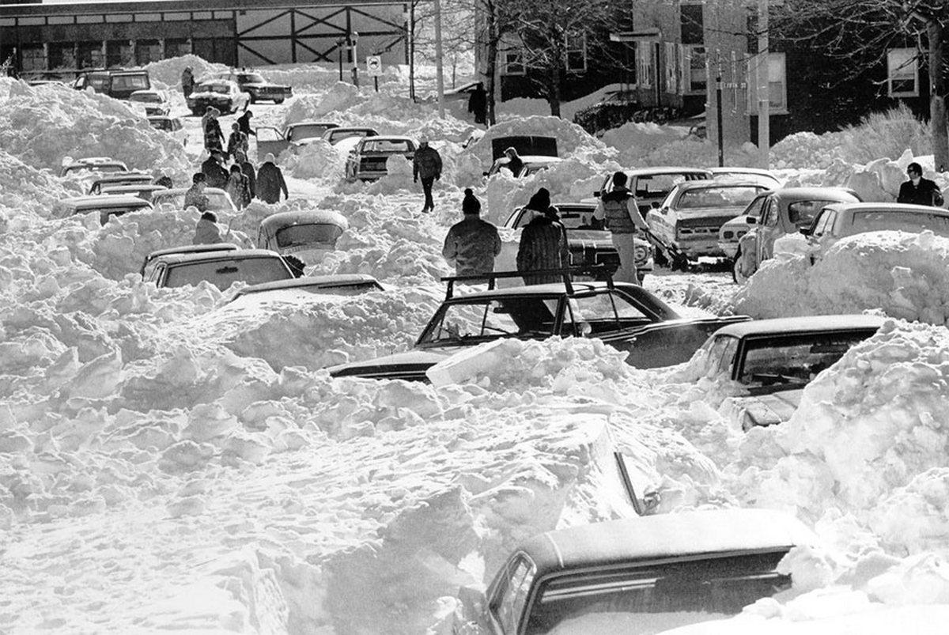
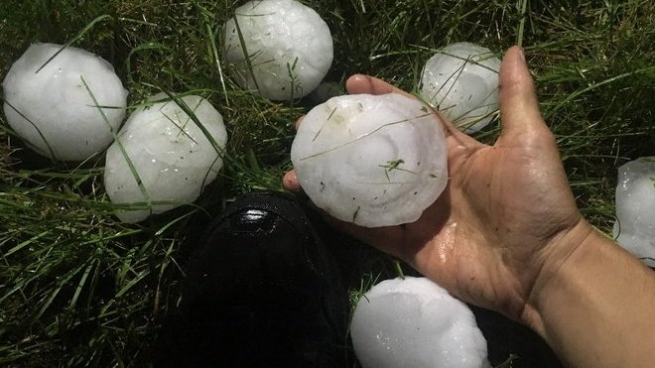
Atmosférické srážky
Z nahromaděné oblačnosti je do krajiny dodávána vláha v podobě srážek. Nejčastěji se jedná o dešťové srážky, v zimě se jedná o sněhové srážky.
Velmi malé kapičky – mrholení
Ledové kousky – kroupy (různě velké a nejčastěji padají v letních měsících)

Slide 7
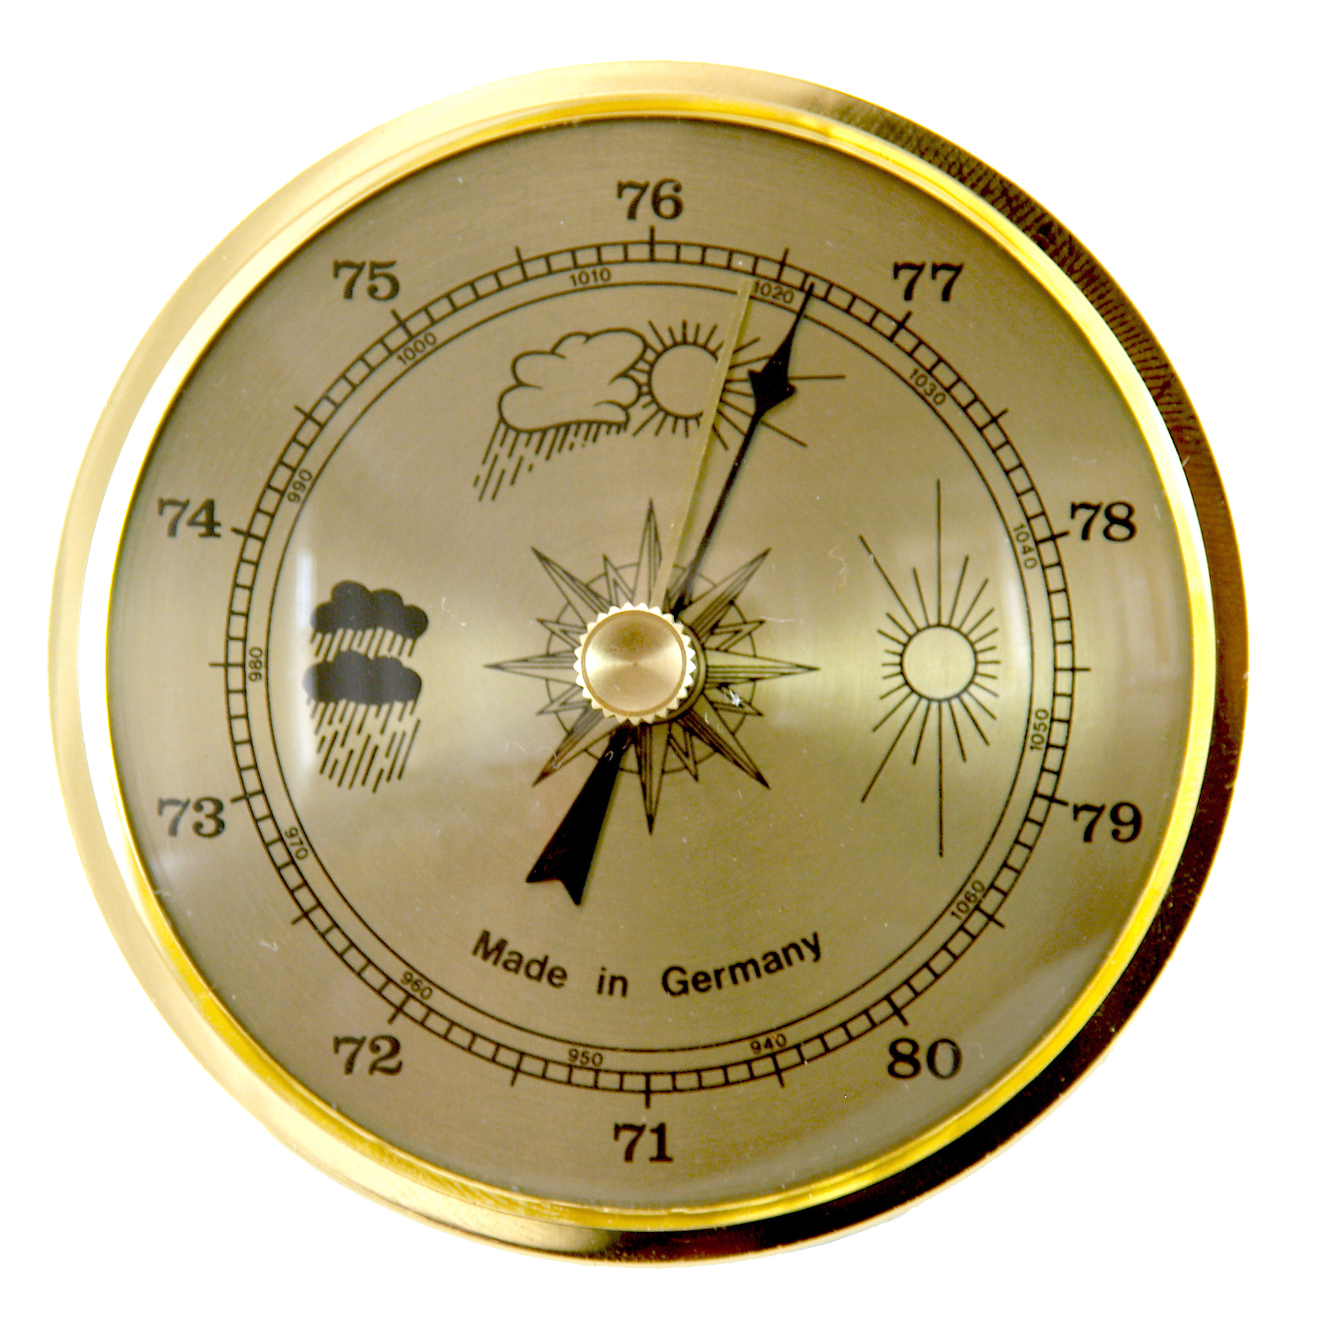
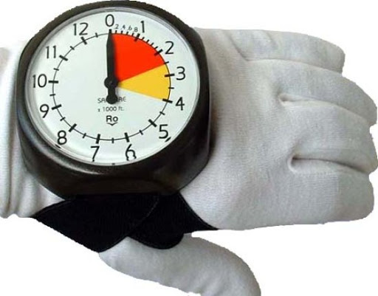
Atmosférický tlak
Atmosféra působí na zemský povrch tlakovou silou. Tato síla se nazývá atmosférický tlak.
Atmosférický tlak není všude stejný, mění se s nadmořskou výškou. Ve vyšších nadmořských výškách tlak klesá.
Tlak vzduchu se měří barometrem.

Slide 8
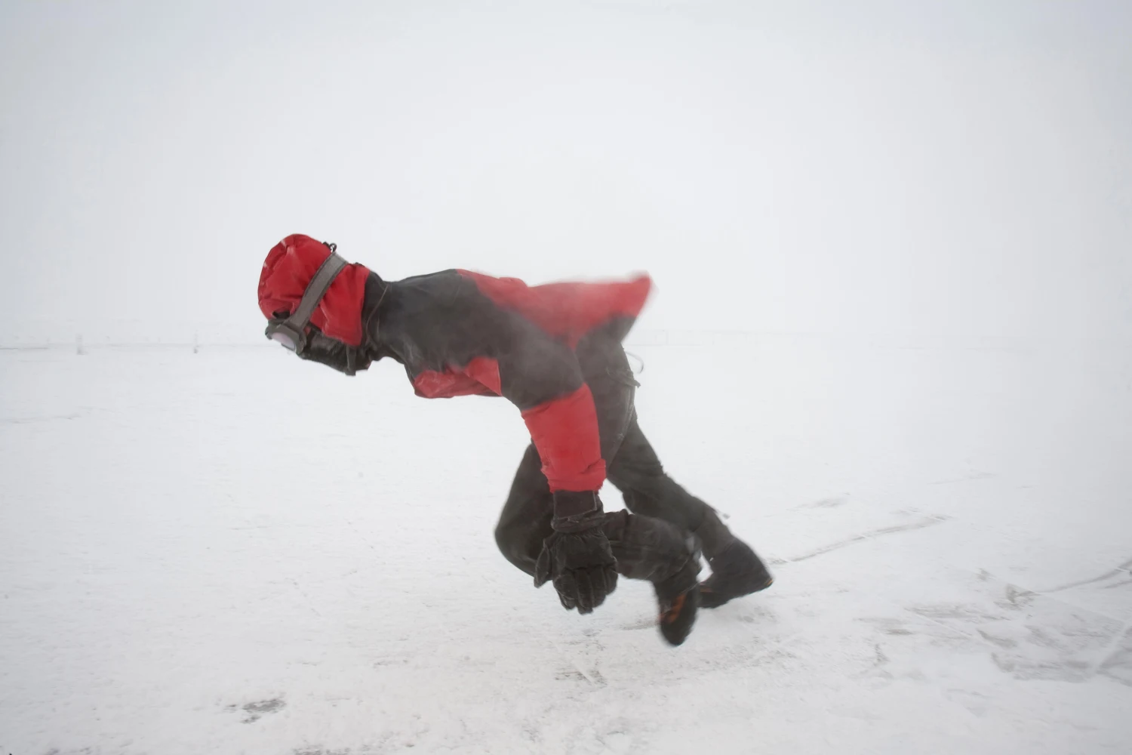
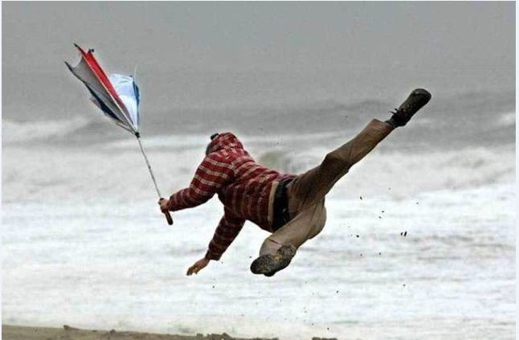
Vítr
Vítr je pohyb vzduchu podél zemského povrchu. Je charakterizován rychlostí a směrem. Jeho rychlost měříme nejčastěji v metrech za sekundu.
Směr větru je určen zeměpisným směrem, odkud vítr vane (západní vítr proudí od západu na východ)
V ČR proudí nejčastěji vítr od severozápadu.

Slide 9
konec

